Slide 1
ProgettAzione
Tecnologie in movimento
V anno

Slide 2
Architetture per applicazioni web

Slide 3
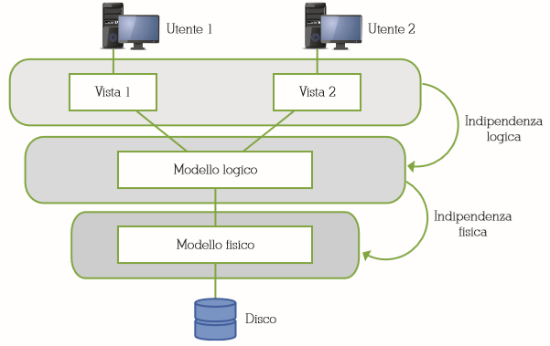
Architetture a livelli
Nel contesto della gestione dei dati si utilizza un’architettura a livelli.
La figura mostra un’architettura a livelli per database di tipo relazionale:
il livello fisico gestisce i file che dovranno essere memorizzati sul disco,
il livello logico gestisce le tabelle relazionali,
il livello di interfaccia verso l’esterno si occupa di quali dati far vedere (“vista”) agli utenti e in che modalità.

Slide 4
Indipendenza dei livelli
Ogni livello è indipendente dal livello sottostante, avendo:
• indipendenza logica: capacità di modificare gli schemi logici (per esempio la struttura delle tabelle relazionali) senza modificare le viste o i programmi applicativi;
• indipendenza fisica: capacità di modificare gli schemi fisici (per esempio il tipo di alcuni dati) senza modificare gli schemi logici.
Questo concetto di indipendenza dei livelli si può applicare anche per definire architetture software in cui le varie componenti software sono separate in differenti strati (tier).

Slide 5
Tier e layer
Ciascun livello comunica direttamente con quelli adiacenti.
A volte in queste architetture si fa una distinzione tra indipendenza logica e indipendenza fisica usando i due termini:
• tier: fa riferimento a una separazione fisica;
• layer: fa riferimento a una separazione logica.

Slide 6
Multi-tier e N-tier
Nell’ambito dell’ingegneria del software si usa il termine architettura
multi-tier o architettura N-tier per indicare un’architettura software in cui le varie funzionalità sono logicamente separate e suddivise in più livelli differenti in comunicazione tra loro.

Slide 7
Componenti della N-tier
Si possono individuare tre componenti principali tipiche delle architetture N-tier:
• il livello di Presentazione: gestisce le comunicazioni con le entità esterne al sistema (Client);
• il livello di Business o Logico: elabora le richieste dei Client e produce i risultati da inoltrare come risposta; qui risiedono le funzionalità che l’applicazione deve fornire, il tipo di trattamento dei dati previsto ecc.
• il livello dei Dati: gestisce i dati che sono necessari al funzionamento dell’intero sistema.

Slide 8
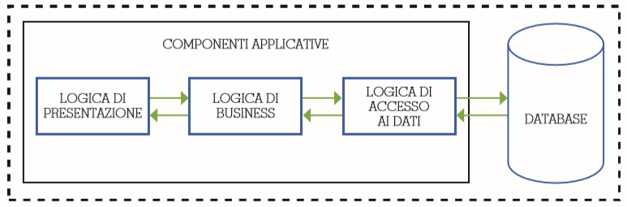
Sviluppo software fino agli anni ‘90
La figura mostra un’architettura in cui tutte le componenti fanno parte di un unico software residente sulla stessa macchina.
Questa architettura corrisponde al modo di sviluppare il software fino agli anni Novanta e prevede una stretta relazione tra i tre livelli.

Slide 9
Problemi di questa procedura
Questo comporta problemi di:
scalabilità (scalability): lavorare con una singola macchina limita il numero di processi in esecuzione;
portabilità (portability): cambiare macchina e Sistema Operativo può richiedere di dover riscrivere parti del software con ripercussioni su tutte le componenti;
manutenzione (maintenance): la modifica di una componente, per esempio il livello di Presentazione, comporta cambiamenti anche negli altri livelli.

Slide 10
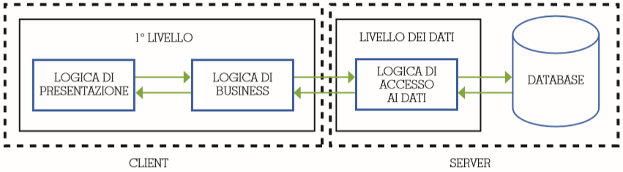
Sviluppo software anni ‘90
La figura riporta un esempio di architettura a due strati (2-tier).
Si tratta dell’architettura Client/Server che si diffuse negli anni Novanta.
Migliora la precedente in quanto rende indipendente il livello Dati che viene spostato su un Server dedicato insieme agli archivi che contengono i dati.
Rimangono, però, le problematiche per le altre due componenti, infatti le logiche di presentazione e di business sono ancora strettamente correlate.

Slide 11
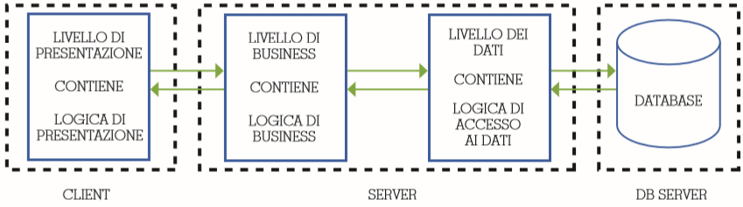
Sviluppo software anni 2000
La figura riporta un’architettura a tre strati (3-tier) tipica degli anni Duemila.
Nasce per migliorare lo sviluppo delle applicazioni per il Web in cui il modulo di interfaccia assume notevole rilevanza ed è soggetto a cambiamenti molto più frequenti delle altre componenti.
In quest’architettura ogni livello è realizzato in modo da poter essere eseguito su macchine differenti e vengono rese indipendenti le logiche di presentazione, business e di accesso ai dati.

Slide 12
Applicazioni multi-tier
Le attuali applicazioni aziendali sono progettate come applicazioni multi-tier, ossia costituite da più livelli di software.
Elementi costitutivi di queste architetture sono:
• networking: il software che si occupa della connessione in rete di sistemi;
• security: tutto quanto concerne la sicurezza dei sistemi e dei dati;
• data storage: la gestione dell’archiviazione dei dati;
• user interface: l’interfaccia verso gli utilizzatori dell’applicazione.
Un’applicazione multi-tier è costituita da vari programmi che possono risiedere su diversi sistemi.

Slide 13
Architettura 3-tier
Nel contesto dello sviluppo Web, l’architettura a tre livelli è tipicamente utilizzata per i siti web.
Comprende:
• Livello Presentazione (front-end): fa riferimento al contenuto, generato in modo statico o dinamico, che viene visualizzato dal browser sui computer Client;
• Livello Logico (Business Logic): vi avvengono la generazione e l’elaborazione del contenuto dinamico, questa attività è gestita da un Application Server (per esempio: Java EE, ASP.net, PHP, ColdFusion); questo livello riceve le richieste dal livello Presentazione, le elabora e restituisce le risposte, se necessita di dati li richiede al livello Dati;
• Livello Dati (back-end): comprende sia l’archivio di dati sia il software DBMS (Data Base Management System) che gestisce i dati e fornisce l’accesso a essi.

Slide 14
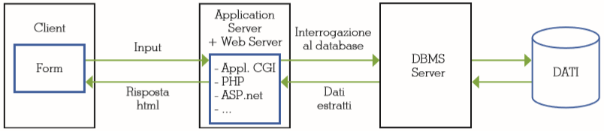
Architettura 3-tier
La figura mostra uno schema di architettura a tre livelli per applicazioni web:
Tra le tre componenti il dialogo avviene secondo il modello Client/Server: l’interfaccia è Client della logica applicativa che a sua volta è Client della gestione dei dati.
Non necessariamente i vari livelli devono risiedere su macchine diverse, spesso Web Server e DBMS sono installati sullo stesso computer. Tipicamente, invece, il livello front-end è in esecuzione su computer diversi, a meno che non si effettuino prove sulla macchina Server.

Slide 15
Vantaggi architettura 3-tier
Un’applicazione così strutturata, in livelli indipendenti, offre alcuni vantaggi:
• è facile da mantenere;
• le componenti sono riusabili;
• è veloce da sviluppare grazie alla divisione dei compiti: il web designer si occupa della presentazione, il software engineer sviluppa la logica e il DB administrator progetta il modello dei dati.

Slide 16
Architetture basate sui servizi
Le architetture basate sui servizi nascono per rispondere in modo più soddisfacente alle esigenze di progettazione in ambito enterprise.
Infatti, gli ambienti aziendali sono ormai molto complessi.
Le architetture service-oriented vedono il servizio come entità riusabile.
I servizi si focalizzano su alcune funzionalità ben precise.
Questi servizi comunicano tra loro e con i Client degli utenti finali attraverso interfacce ben definite.
Le architetture che permettono ai Client in rete di richiamare una funzionalità/servizio attraverso interfacce pubbliche sono chiamate architetture SOA (Service-Oriented Architecture).

Slide 17
Componenti di una SOA
Le componenti di una SOA sono:
• un servizio: implementa la logica di business e la espone attraverso interfacce ben definite;
• un registry: il servizio pubblica le proprie interfacce per permettere ai Client di scoprire (discovery) il servizio;
• i Client (compresi i Client che possono a loro volta essere dei servizi): scoprono il servizio usando i vari registry e accedono adesso direttamente attraverso le interfacce esposte.

Slide 18
Loosely-coupled
Un importante vantaggio di un’architettura SOA è che essa permette lo sviluppo di applicazioni cosiddette loosely-coupled, ossia indipendenti, realizzate ciascuna su una propria piattaforma hardware e software, distribuite e accessibili attraverso una rete di comunicazione tramite protocolli standard.
Chiaramente, per rendere disponibile tale architettura servono dei meccanismi che permettano:
• ai Client di accedere dinamicamente ai servizi e ai registry disponibili in rete;
• ai servizi di registrare la propria esistenza all’interno di un registry;
• ai servizi di esporre interfacce ben definite e ai Client di accedere a esse.

Slide 19
Web services
Un’implementazione di SOA sono i Web Services, servizi per applicazioni web in cui sono stati definiti tutti i meccanismi necessari per individuare ed eseguire il servizio.
L’impiego di protocolli Internet come HTTP ne permette la facile diffusione.
Si può considerare l’evoluzione da sistemi object-oriented a sistemi
service-oriented, infatti, se nello sviluppo di un Web Service, permangono concetti fondamentali come l’incapsulamento dei dati e il binding dinamico, le informazioni sono estese a “che cosa” fa il servizio, “dove” è localizzato, “come” è invocato; inoltre possono essere fornite informazioni legate alla qualità del servizio e alle politiche di sicurezza.

Slide 20
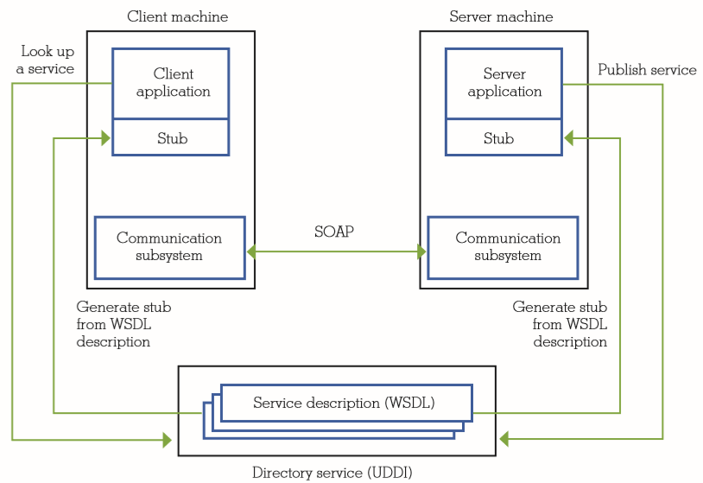
Componenti di un Web service
La figura mostra lo schema di un Web Service e le sue componenti fondamentali:
il protocollo di comunicazione
gli strumenti per la descrizione dei servizi
gli strumenti per la catalogazione e la scoperta dei servizi

Slide 21
Il protocollo di comunicazione
Il protocollo di comunicazione standard più usato è SOAP (Simple Object Access Protocol), basato su HTTP e XML.

Slide 22
Strumenti per la descrizioni dei servizi
Lo standard in tema di strumenti per la descrizione dei servizi è costituito dal linguaggio WSDL (Web Services Definition Language).

Slide 23
Gli strumenti per la catalogazione e la scoperta dei servizi
Per quanto riguarda gli strumenti per la catalogazione e la scoperta dei servizi si è affermato lo standard UDDI (Universal Description Discovery and Integration) che è un registry basato su XML e indipendente dalla piattaforma.
Esso permette la scoperta (discovery) e l’interrogazione (query) dei servizi offerti sul Web, delle aziende che li offrono e delle modalità di fruizione.

Slide 24
Utilizzi Web Services
I Web Services possono essere utilizzati in due modi:
per riutilizzare componenti applicative: ci sono alcune funzioni utili a molte applicazioni che i Web Services mettono a disposizione così da non doverle riscrivere per ogni applicazione web;
per connettere software esistente: i Web Services possono aiutare a risolvere i problemi di interoperabilità fornendo alle applicazioni una modalità per collegarsi ai loro dati.

Slide 25
Caratteristiche Web Services
Riassumendo, i Web Services hanno le seguenti caratteristiche:
• sono le componenti di un’applicazione;
• possono comunicare usando protocolli aperti (SOAP);
• sono self-contained e self-describing;
• possono essere scoperti sul Web usando UDDI;
• possono essere usati da altre applicazioni;
• usano XML per codificare e decodificare i dati.
Un Web Service può essere programmato con vari linguaggi e viene pubblicato utilizzando un Web Server.

Slide 26
Protocollo SOAP
SOAP è un protocollo per lo scambio delle informazioni tra computer.
Viene usato soprattutto per trasportare le chiamate remote di procedure (Remote Procedure Call, RPC) tramite HTTP.
Esso permette ai Client di connettersi ai servizi che si trovano distribuiti in rete e di richiamarne i metodi da remoto.
I messaggi SOAP sono scritti interamente in XML, ciò li rende indipendenti dalla piattaforma e dal linguaggio di programmazione usato.

Slide 27
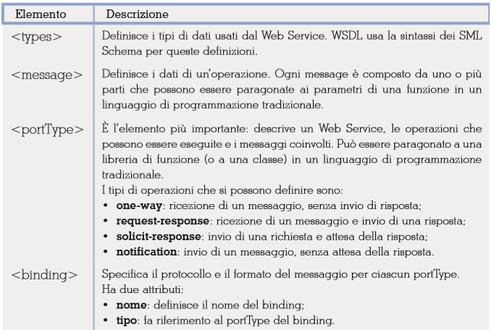
Principali elementi WSDL

Slide 28
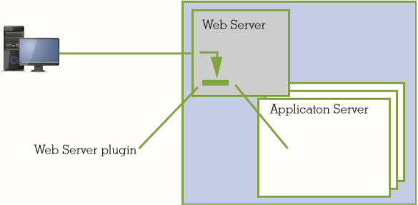
Application server
La comunicazione con l’utente esterno non è l’unico compito svolto dal livello Application server, infatti un Application Server offre anche servizi “interni” come:
la ricerca di informazioni,
la gestione del carrello della spesa (nel caso di un sito di e-commerce),
l’elaborazione dei dati delle carte di credito (nel caso di un sito di
e-commerce).
In una versione molto semplificata,
un Application Server può essere
pensato come un’estensione di un
Web Server formato da due parti:
1. un plug-in per il Web Server
che passa la richiesta all’effettivo
Application Server;
2. l’Application Server.

Slide 29
Servizi Application server
Spesso l’Application Server è un framework che mette a disposizione dello sviluppatore un insieme di componenti accessibili attraverso API (Application Program Interface).
Comunque molti Application Server implementano altri servizi come:
• clustering, più componenti che lavorano insieme vengono viste come un unico sistema;
• failover, le componenti in cluster possono essere scambiate nel momento in cui una venisse meno a seguito di un’anomalia;
• load-balancing, il carico è distribuito su più risorse di elaborazione, aumentando anche l’affidabilità del sistema (ridondanza).

Slide 30
Vantaggi Application server
I vantaggi dell’implementare un Application Server in un’architettura
multi-tier sono:
• integrità dei dati e del codice: viene garantito a tutti gli utenti che l’applicazione in uso è sempre aggiornata, non c’è rischio che i dati siano manipolati con modalità obsolete;
• configurazione centralizzata: ogni modifica è sempre gestita centralmente;
• sicurezza: l’autenticazione e il controllo dell’accesso è fatto in un unico punto centrale;
• supporto delle transazioni: gli aggiornamenti delle risorse possono essere gestiti come operazioni atomiche (cioè come unità di lavoro indivisibili);
• Total Cost of Ownership (TCO): combinando tutti i vantaggi si ottiene un significativo risparmio nei costi che un’azienda deve affrontare nello sviluppo di applicazioni enterprise.

Slide 31
Svantaggi Application server
Per contro, si richiede un impegno maggiore, anche in termini di tecnologie, nello sviluppare software conforme a questo paradigma e la gestione della distribuzione del software su più sistemi.

Slide 32
Problemi di progettazione
Nel progettare un’applicazione si devono affrontare alcuni problemi:
costruzione e test: come si deve costruire l’applicazione? quale tecnologia è opportuno scegliere?
riuso: si possono utilizzare delle componenti standard?
scalabilità: come può far fronte a un elevato numero di richieste?
sicurezza: come proteggere l’applicazione da attacchi, virus, DoS (Denial of Service), accesso fraudolento ai dati?
diverse viste sui dati: è necessario introdurre politiche di accesso ai dati in base al tipo di utente e ai singoli account e definire meccanismi di protezione dei dati.

Slide 33
Design Patterns
Le problematiche appena elencate sono problematiche comuni a tutte le applicazioni di tipo enterprise.
Possono, quindi, essere affrontate con soluzioni generali e, soprattutto, riusabili.
Queste soluzioni sono note come Design Patterns.

Slide 34
Design Patterns, prodotto non finito
Un design pattern può essere visto come un template da usare per risolvere un problema.
Non si tratta di un prodotto finito, infatti:
• il pattern deve essere adattato all’applicazione;
• NON può essere semplicemente tradotto nel codice.

Slide 35
Utilizzare Design Patterns
L’utilizzo di un Design Pattern consente di risparmiare fatica e tempo nella progettazione di un’applicazione, offrendo un insieme di strategie predefinite messe a punto dalla comunità di sviluppatori.
Infatti ogni Design Pattern include:
• la definizione del problema;
• il contesto del problema;
• la miglior soluzione al problema;
• questioni che possono sorgere nell’utilizzo del pattern ed eventuali conseguenze.

Slide 36
Vantaggi Design Patterns
In generale, i vantaggi derivanti dall’uso dei design pattern sono:
• sono stati provati;
• sono riusabili;
• possono essere utilizzati a qualsiasi livello;
• forniscono soluzioni che aiutano a definire l’architettura del sistema;
• nascono nel mondo dell’ingegneria del software e ne utilizzano le numerose esperienze.

Slide 37
Comunque… Però…
Comunque deve essere chiaro che i Design Patterns NON garantiscono in assoluto una soluzione a un problema.
Sicuramente consentono di costruire meglio l’architettura di un sistema, perché essendo costruiti con l’esperienza di molti sviluppatori, essi forniscono informazioni molto utili nella fase di analisi dei requisiti e di progettazione del software.

Slide 38
Esigenze della progettazione
Quando si deve progettare un’applicazione è necessario tener presente alcune esigenze:
• cambiare l’aspetto (look-and-feel) senza cambiare la logica (cioè il core dell’applicazione);
• presentare i dati in contesti differenti (desktop, Web, dispositivi mobili);
• accedere ai dati in contesti differenti (touch screen su dispositivi mobili, tastiera del computer);
• mantenere viste diverse dello stesso dato (elenchi, dettagli, icone).

Slide 39
Soluzioni di progettazione
Tipiche soluzioni di progettazione prevedono di:
• separare le funzionalità core dalla logica di presentazione e di controllo che usa questa funzionalità;
• consentire a viste differenti di condividere lo stesso modello dei dati;
• rendere più semplice da realizzare e mantenere il supporto a vari Client.

Slide 40
Pattern MVC
MVC è un pattern molto diffuso, soprattutto nell’ambito della programmazione a oggetti, in grado di separare la logica di presentazione dei dati (view) dalla logica di business (gestita da controller e model):
• Model è un oggetto che rappresenta i dati e le attività, per esempio le tabelle di un database o lo schema del processo di produzione di una macchina;
• View: è la visualizzazione dello stato del Model;
• Controller: offre le funzionalità necessarie per cambiare lo stato del Model.
Questo pattern rende indipendenti i cambiamenti su come i dati sono trattati da come essi sono visualizzati o memorizzati.

Slide 41
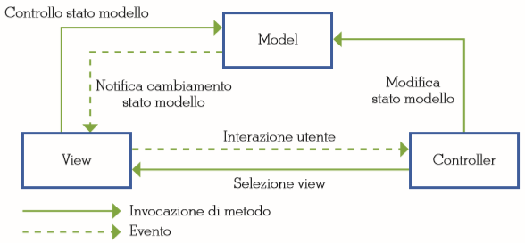
Pattern MVC
Con MVC:
1. la View invia gli aggiornamenti al Controller,
2. il Controller aggiorna il Model
3. la View riceve gli aggiornamenti direttamente dal Model.
L’idea che ha dato origine al MVC pattern era di creare una sequenza del tipo input- elaborazione-output anche per il mondo delle interfacce grafiche.

Slide 42
Pattern MVC. Quando sì, quando no…
Chiaramente se un’applicazione è piuttosto semplice solitamente NON si utilizza la separazione MVC, in quanto non si otterrebbero benefici significativi a fronte, invece, di un aumento della complessità del codice.
Per le applicazioni di grosse dimensioni, separare il codice in MVC solitamente garantisce una maggior efficienza.

Slide 43
Pattern MVC per lo sviluppo di applicazioni web
Un esempio di utilizzo del pattern MVC è nella realizzazione delle pagine web, infatti:
• Model è il linguaggio html con cui è scritta la pagina;
• View sono i fogli di stile della pagina;
• Controller è (in parte) il browser che ha il compito di visualizzare la pagina secondo quanto indicato con i tag html e applicando lo stile definito con i CSS; inoltre anche gli script possono essere considerati parte del controller di una pagina web.

